Slide 1
Педагогические классы
Министерство образования
Ставропольского края
В Ставропольском крае в 2021/22 учебном году
в 5 муниципалитетах открыто
8
десятых классов
«Психолого-педагогической направленности»
Георгиевский
Кировский
Петровский
2
2
1
Шпаковский
Ставрополь
2
1
Обучается около 170 чел.

Slide 2
Педагогические классы
Министерство образования
Ставропольского края
Новоалександровский
1
группа
Левокумский
12
групп
Предгорный
2
группы
В рамках внеурочной деятельности и дополнительного образования функционируют «Сборные» группы обучающихся классов психолого-педагогической направленности

Slide 3
«Методические рекомендации для общеобразовательных организаций
по открытию классов «Психолого-педагогической направленности»
в рамках различных профилей при реализации образовательных
программ среднего общего образования»
Министерство образования
Ставропольского края
Письмо Минпросвещения России от 30 марта 2021 года № ВБ-511/08
Письмо Минобразования края от 06 апреля 2021 года № 01-23/4327
Перечень нормативно-правовых документов и методических материалов при реализации программ
профильного обучения
Проектирование учебного плана профиля обучения, в т.ч. в рамках сетевой формы
алгоритм формирования уч.плана по профилю
гигиенические требования к максимальным величинам недельной образовательной нагрузки
примерный перечень уч.предметов на углубленном уровне в соответствии с профилями обучения
примерные варианты уч.планов профилей (часов в неделю):
пример уч.плана гуманитарного профиля (педкласса)
пример уч.плана технологического профиля
пример уч.плана естественнонаучного профиля
пример уч.плана социально-экономического профиля
пример уч.плана универсального профиля
организация внеурочной деятельности
Алгоритм действий общеобразовательных организаций по открытию профильных классов, в т.ч. классов «Психолого-педагогической направленности»
Методические рекомендации о разработке учебного плана 10-11 классов, в т.ч. классов «Психолого-педагогической направленности» в рамках профилей при реализации образовательных программ среднего общего образования

Slide 4
Педагогические классы
Министерство образования
Ставропольского края
Кол-во ППК, планируемых к открытию в 2022/23 уч.году
МО
Кол-во мун-х
школ
Кол-во 10-х ППК
в 2021/22 уч.году
10 классы
11 классы
всего
Александровский
13
1
1
Андроповский
14
1
1
Апанасенковский
13
1
1
Арзгирский
11
1
1
Благодарненский
16
2
2
Буденновский
27
4
4
Георгиевский
28
2
3
2
5
Грачевский
10
1
1
Изобильненский
23
10
10
Ипатовский
22
2
2
Кировский
13
2
2
2
4
Кочубеевский
21
3
3
Красногвардейский
14
1
1

Slide 5
Педагогические классы
Министерство образования
Ставропольского края
Кол-во ППК, планируемых к открытию в 2022/23 уч.году
МО
Кол-во мун-х
школ
Кол-во 10-х ППК
в 2021/22 уч.году
10 классы
11 классы
всего
Курский
23
2
2
Левокумский
14
1
1
Минераловодский
30
3
3
Нефтекумский
18
2
2
Новоалександровский
17
2
2
Новоселицкий
10
2
2
Петровский
19
1
1
1
2
Предгорный
26
3
3
Советский
18
6
6
Степновский
10
1
1
Труновский
9
1
1
Туркменский
15
1
1
Шпаковский
24
2
3
2
5

Slide 6
Педагогические классы
Министерство образования
Ставропольского края
Кол-во ППК, планируемых к открытию в 2022/23 уч.году
МО
Кол-во мун-х
школ
Кол-во 10-х ППК
в 2021/22 уч.году
10 классы
11 классы
всего
Ессентуки
12
1
1
Железноводск
9
Кисловодск
14
2
1
Лермонтов
4
Невинномысск
17
2
2
Пятигорск
28
3
3
Ставрополь
43
2
5
1
6
ВСЕГО
585
8
73
8
81

Slide 7
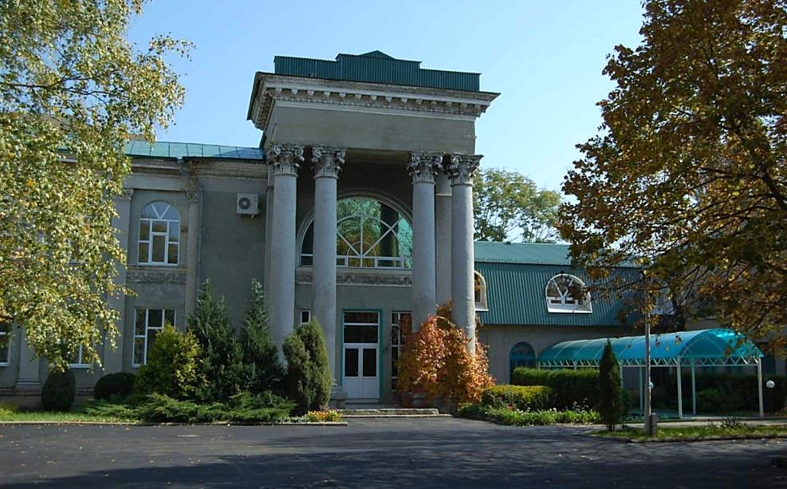
Педагогические классы
Министерство образования
Ставропольского края
Государственное бюджетное образовательное
учреждение высшего образования
«Ставропольский государственный
педагогический институт»
Контактное лицо во вопросам организации учебного
процесса психолого-педагогических классов:
+7 (918) 758-82-76
Медведева Лариса Михайловна

